Slide 1
Equation Drawing
B11015024郭鈺晨、B11015026陳谷名、B10732030連冠棨

Slide 2
主要架構
Drawer 類別
繪圖
GUI元件&信號槽
GUI顯示&操作
Parser 類別
數學函式解析
計算點
設定變數

Slide 3
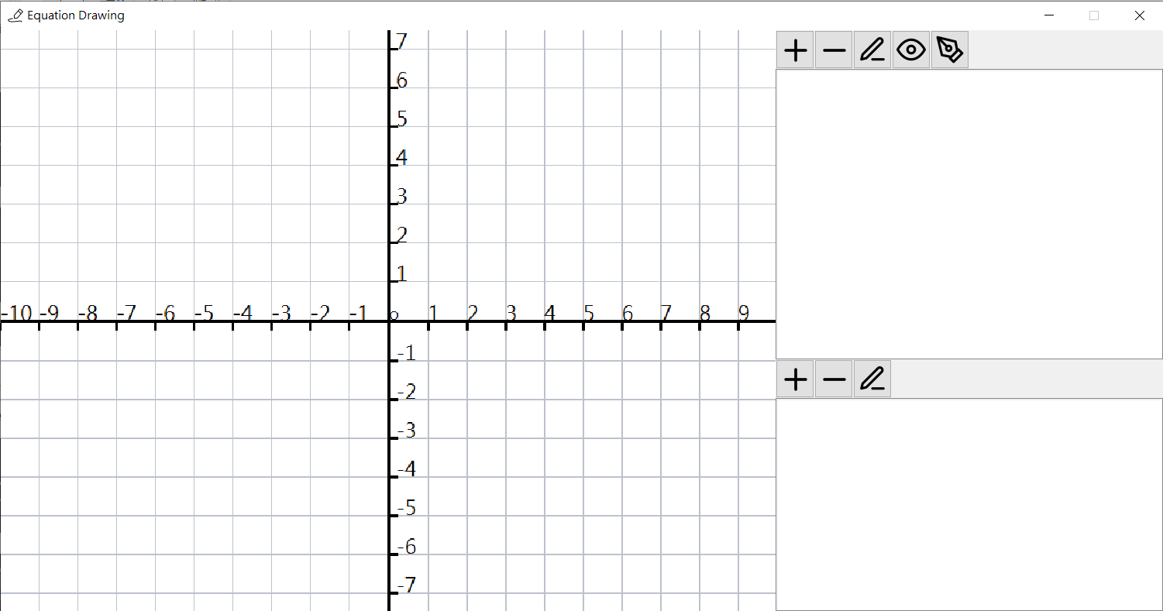
GUI Design
函數定義區塊
圖形顯示區塊
變數定義區塊

Slide 4
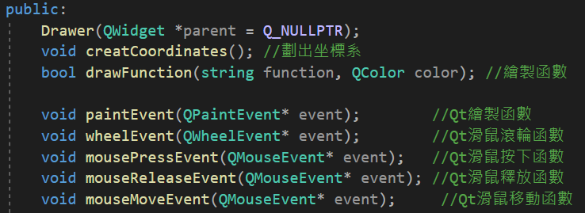
Drawer – Define 1
自定義函數
Qt Widget內建函數(重寫功能)

Slide 5
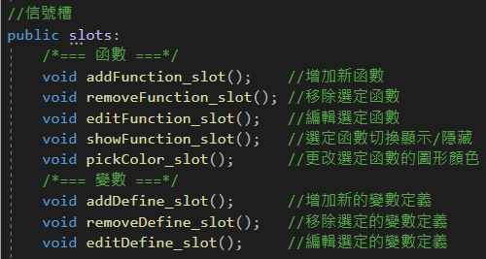
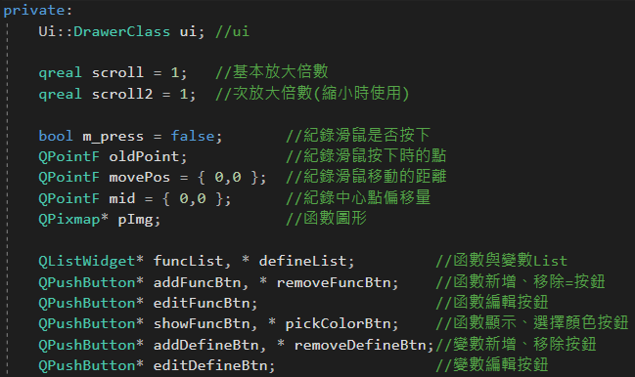
Drawer – Define 2
信號槽函數(按鈕功能實現)
相關紀錄參數
列表、按鈕元件宣告

Slide 6
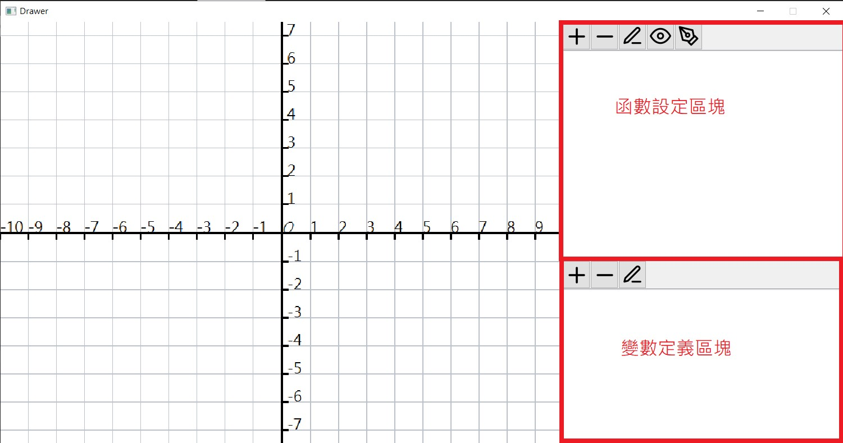
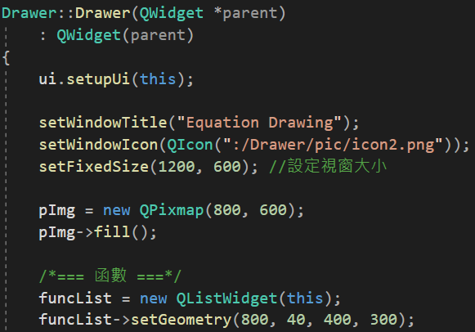
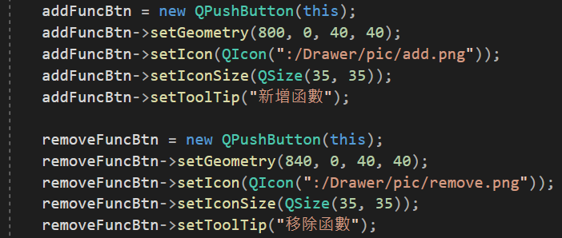
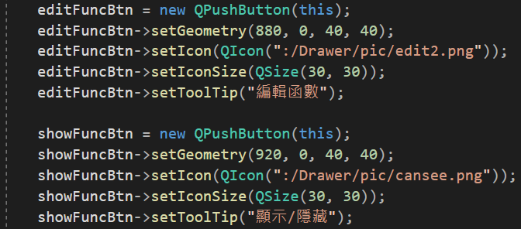
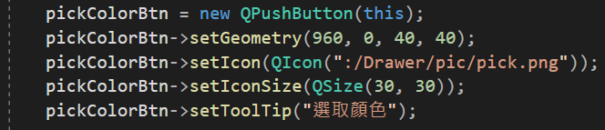
Drawer – Constructor 1
視窗設定
列表控制按鈕定義
繪圖區塊定義
函數列表

Slide 7
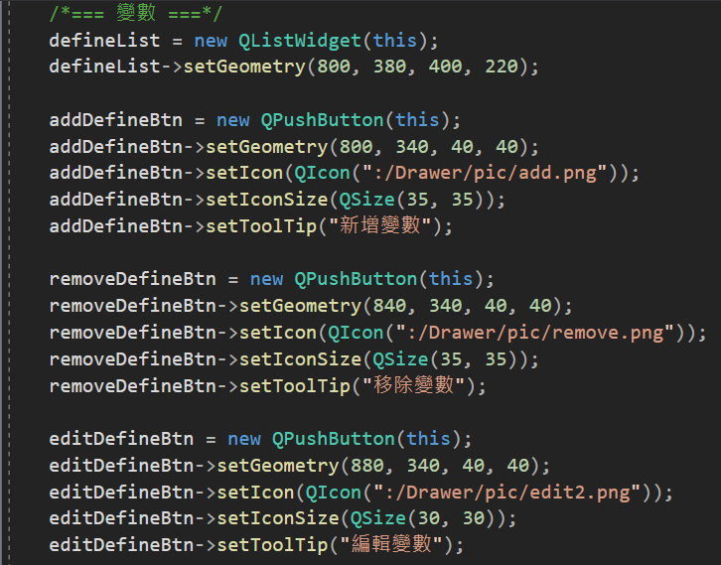
Drawer – Constructor 2
變數列表
列表控制按鈕定義

Slide 8
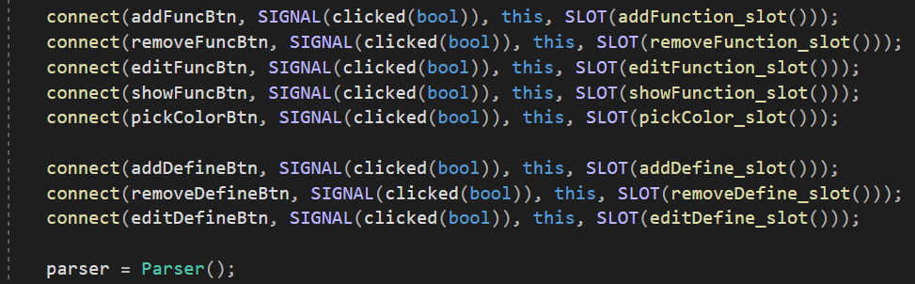
Drawer – Constructor 3
函數列表
按鈕信號槽連接
變數列表
按鈕信號槽連接
數學函數解析類別宣告

Slide 9
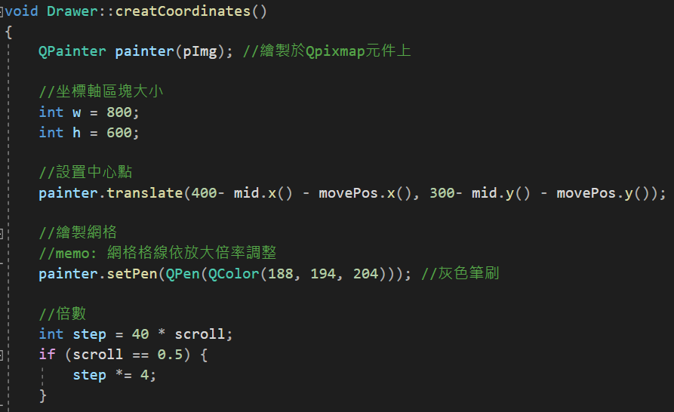
Drawer – 繪製坐標軸 1
轉換中心座標
計算格線間距

Slide 10
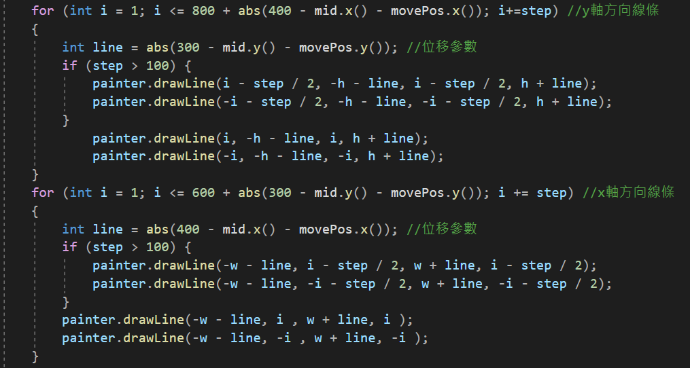
Drawer – 繪製坐標軸 2
劃出y軸方向格線
當格線間距超過一定數值時
自動補一條線在兩線之間
劃出x軸方向格線
當格線間距超過一定數值時
自動補一條線在兩線之間

Slide 11
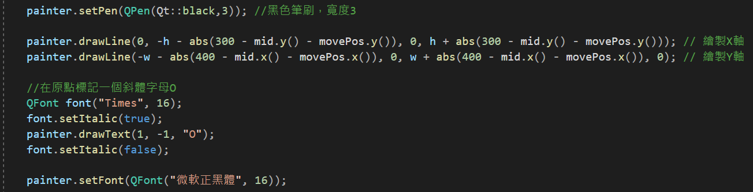
Drawer – 繪製坐標軸 3
設定字型、大小

Slide 12
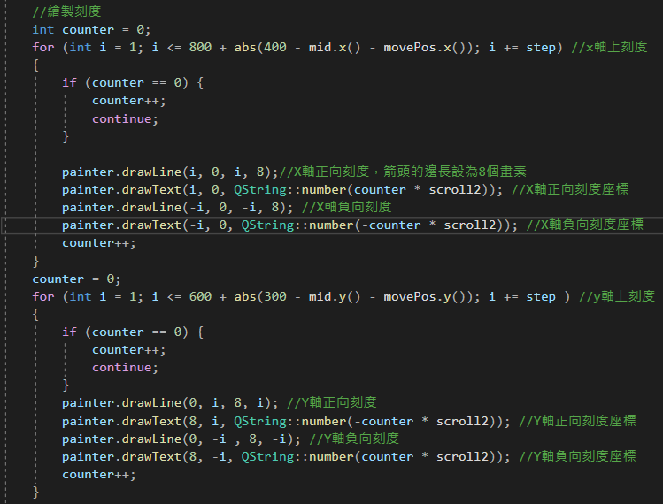
Drawer – 繪製坐標軸 4
標示出x軸刻度
標示出y軸刻度

Slide 13
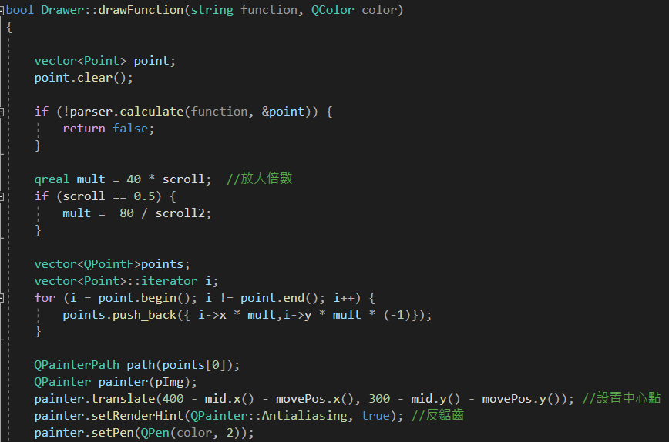
Drawer – 繪製函數 1
回傳為函數有誤
計算放大倍數
將vector內的點轉換成QPointF型態儲存
筆刷設定

Slide 14
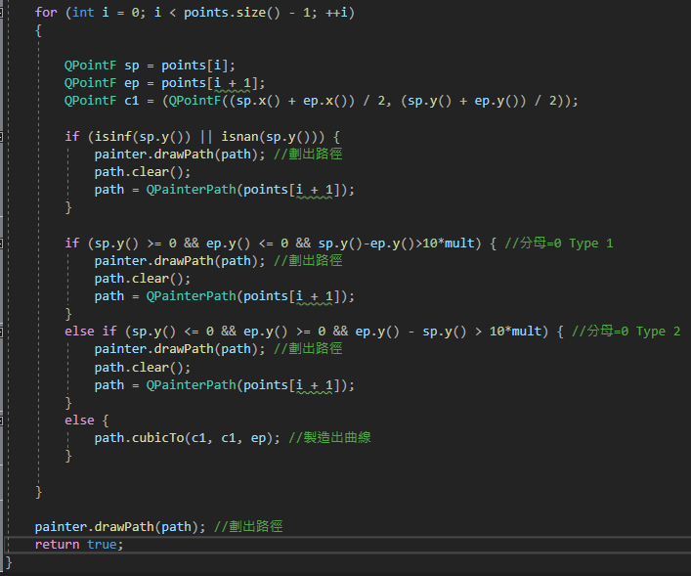
Drawer – 繪製函數 2
取出連續兩點，並計算其中點座標
如果出現nan、inf則先繪製目前已產生的圖形，
再繼續接下來的繪製
出現斷點極值(ex.tan)先繪製目前已產生的圖形，
再繼續接下來的繪製

Slide 15
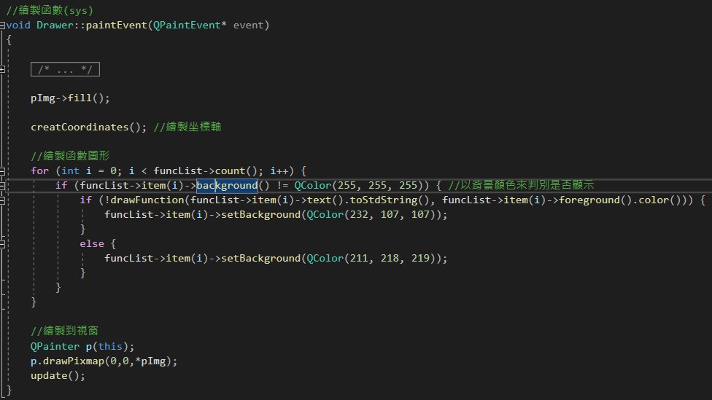
Drawer – paintEvent 改寫
清空版面
函數格式錯誤
尋訪列表中的所有函數，並呼叫繪製函數圖形
函數格式正確
將繪製好的座標軸與函數圖形，繪製到視窗上

Slide 16
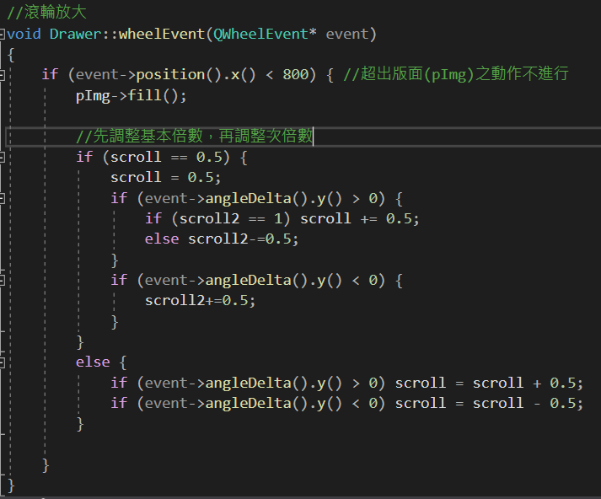
Drawer – wheelEvent 改寫
如果基本倍數已縮至最小(0.5)
切換為改變次倍數
依照滾輪滾動的變化值
改變基本倍數

Slide 17
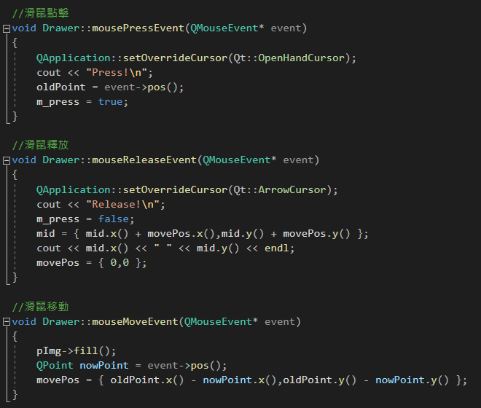
Drawer – 滑鼠點擊、移動、釋放 改寫
滑鼠按下後，紀錄按下位置的座標
將所有位移整合至mid中
並清空mid，以維持移動的動作
計算位移量
並將其實時更新至movePos中記錄

Slide 18
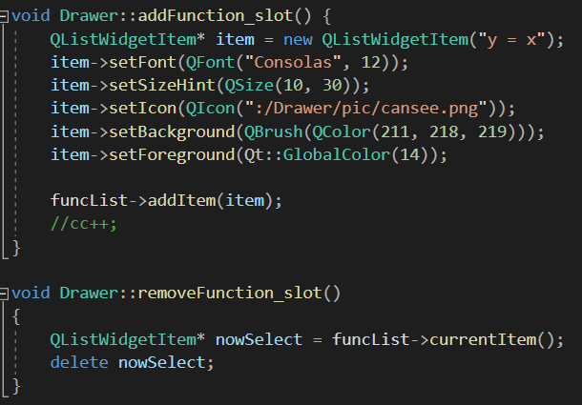
Drawer – 新增、移除 函數(slot)
按鈕按下後
建立一個list item，並套用基本設定
將建立的list item放入funcList中
取得目前點選的list item，並將其刪除

Slide 19
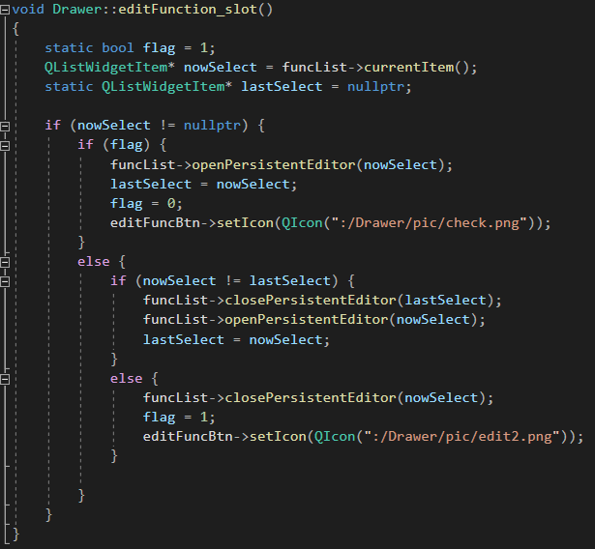
Drawer – 編輯 函數(slot)
取得目前點選的list item
開啟編輯器，編輯list item的文字
第二次點選按鈕，檢查是否與初次點選時為同一個list item，若是則關閉編輯器。
若不是，則先關閉上一次選取的編輯器，再打開目前選取的編輯器。

Slide 20
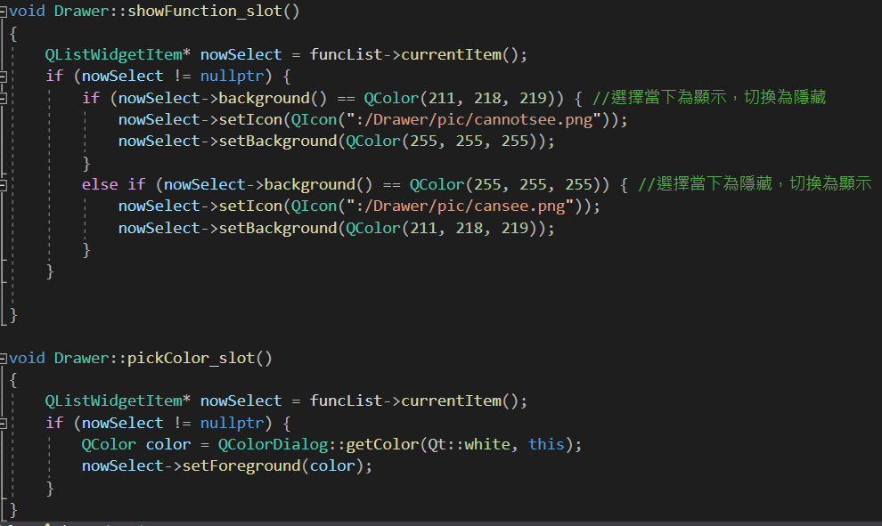
Drawer – 顯示/隱藏 函數、選擇顏色(slot)
如當前為隱藏，則切換為顯示
如當前為顯示，則切換為隱藏
顯示背景顏色→灰色
隱藏背景顏色→白色
開啟Qt內建的color picker選擇顏色
並指定給選定的list item

Slide 21
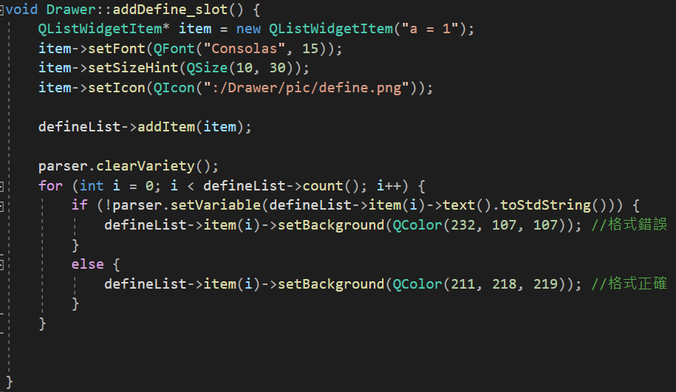
Drawer – 新增 變數(slot)
按鈕按下後
建立一個list item，並套用基本設定
先清空所有已設定的變數
再重新讀取list 中所有的項目進行設定。
如出現循環定義，則改變背景顏色。

Slide 22
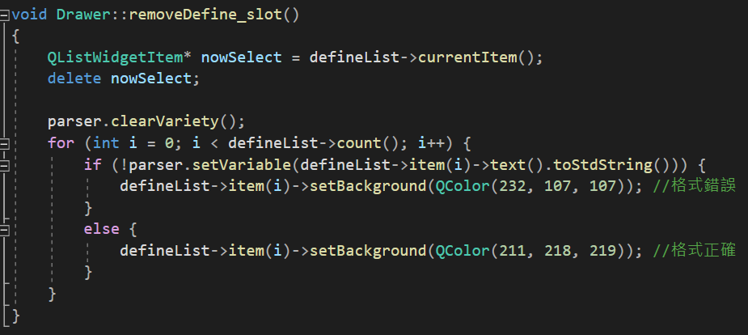
Drawer –移除 變數(slot)
取得目前點選的list item，並將其刪除
先清空所有已設定的變數
再重新讀取list 中所有的項目進行設定。
如出現循環定義，則改變背景顏色。

Slide 23
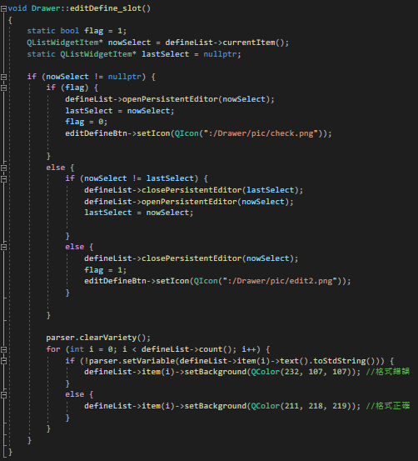
Drawer – 編輯 變數(slot)
取得目前點選的list item
開啟編輯器，編輯list item的文字
第二次點選按鈕，檢查是否與初次點選時為同一個list item，若是則關閉編輯器。
若不是，則先關閉上一次選取的編輯器，再打開目前選取的編輯器。

Slide 24
Demo測資 1

